Slide 1


Slide 2
8
Найдите значение tg90 ^{о}

Slide 3
Не существует

Slide 4
15
Производная степенной функции х^{n}.

Slide 5
n х^{n-1}

Slide 6
24
Какой многогранник изображен на картине Сальвадора Дали «Тайная вечеря»?

Slide 7
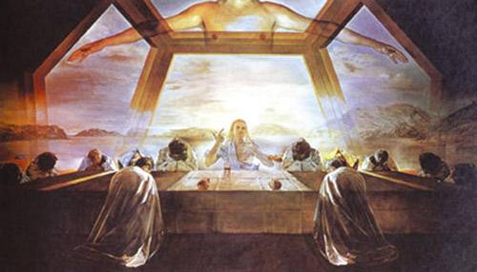
ДОДЕКАЭДР

Slide 8
39
Какой многогранник не имеет диагоналей?

Slide 9
тетраэдр

Slide 10
28
Правильный четырехгранник.

Slide 11
Тетраэдр, треугольная пирамида

Slide 12
32
Могут ли иметь равные объемы цилиндр и конус с одинаковыми радиусами и высотами?

Slide 13
нет

Slide 14
9
Найдите значение cos 45^{о}.

Slide 15
1

Slide 16
16
Производная числа.

Slide 17
0

Slide 18
11
В чем состоит физический смысл производной?

Slide 19
СКОРОСТЬ

Slide 20
19
Действие, обратное дифференцированию

Slide 21
ИНТЕГРИРОВАНИЕ

Slide 22
3
Отношение косинуса к синусу.

Slide 23
КОТАНГЕНС

Slide 24
15
Производная какой функции равна 1/х?

Slide 25
Натуральный логарифм х

Slide 26
20
В чем состоит геометрический смысл интеграла?

Slide 27
Площадь

Slide 28


Slide 29
21
Отношение абсциссы точки на окружности к её ординате называется…

Slide 30
Котангенс

Slide 31
30
Как находится площадь основания цилиндра?

Slide 32
Как площадь круга

Slide 33
23
Сколько существует правильных выпуклых многогранников?

Slide 34
5

Slide 35
7
Отношение ординаты точки на окружности к её абсциссе называется…

Slide 36
ТАНГЕНС

Slide 37
22
Что называется многогранником?

Slide 38
ФИГУРА , КОТОРАЯ СОСТОИТ ИЗ МНОГОУГОЛЬНИКОВ

Slide 39
39
Какая фигура получится в осевом сечении цилиндра?

Slide 40
ПРЯМОУГОЛЬНИК

Slide 41
40
Как называется поверхность шара?

Slide 42
СФЕРА

Slide 43
35
Осевое сечение конуса

Slide 44
ТРЕУГОЛЬНИК

Slide 46
31
Найдите значение cos60 ^{о}

Slide 47
1/2

Slide 48
26
Ученый, изучавший свойства правильных многогранников

Slide 49
ПЛАТОН

Slide 50
2
Абсцисса точки единичной окружности

Slide 51
КОСИНУС

Slide 52
4
Функция, обратная косинусу

Slide 53
АРККОСИНУС

Slide 54
6
Отношение абсциссы точки на окружности к её ординате называется…

Slide 55
КОТАНГЕНС

Slide 56
38
Сечение шара.

Slide 57
КРУГ

Slide 58
18
Производная какой функции равна 1?

Slide 59
X

Slide 60
32
Могут ли иметь равные объемы цилиндр и конус с одинаковыми радиусами и высотами?

Slide 61
НЕТ

Slide 62
1
Раздел математики, изучающий свойства синуса, тангенса

Slide 63
ТРИГОНОМЕТРИЯ

Slide 64
36
Объем цилиндра

Slide 65
V=HπR^2

Slide 66
О, сколько нам открытий чудных готовит просвещенья дух…

